Slide 1
《中牟县系统化全域推进海绵城市建设实施方案（2022—2024年）》 政策解读

Slide 2
起草背景与目的
目
1
起草政策法规依据
录
2
主要内容
3

Slide 3
1
起草背景与目的

Slide 4
为有效提升雨水积存和渗透能力，实现雨水源头减排，因地制宜、集散结合建设雨水调蓄设施，发挥削峰错峰作用，全面有序推进我县海绵城市建设，结合我县实际，特制定《中牟县系统化全域推进海绵城市建设实施方案（2022—2024年）》。

Slide 5
2
起草政策法规依据

Slide 6
《国务院办公厅关于推进海绵城市建设的指导意见》（国办发〔2015〕75号）
《郑州市加强防洪防涝系统规划编制工作实施方案》（郑政办〔2021〕67号）
1
4
《国务院办公厅关于加强城市内涝治理的实施意见》（国办发〔2021〕11号）
《中牟县贯彻落实国务院灾害调查组<河南郑州“7·20”特大暴雨灾害调查报告>整改方案》（牟发〔2022〕6号）
2
5
《河南郑州“7·20”特大暴雨灾害调查报告》
《中牟县加强防洪防涝系统规划编制工作实施方案》（牟政办〔2021〕28号）
3
6

Slide 7
03
主要内容

Slide 8
01
工作目标
02
规划编制
主要内容
03
工程设计
04
工程建设
05
实施保障

Slide 9
01
工作目标
明确通过综合采取“渗、滞、蓄、净、用、排”等措施，到2024年底，全县城市建成区14%以上的面积达到海绵城市建设要求、建设项目年径流总量控制率均不低于海绵城市专项规划要求值等目标。
主要内容

Slide 10
02
规划编制
结合我县实际，在绿地率、水域面积率等相关指标基础上，增加年径流总量控制率等指标，纳入国土空间规划；
城市水系规划应明确水系保护范围，优化城市河湖水系布局，优化水域、岸线、滨水区及周边绿地布局，明确低影响开发控制指标；
城市绿地系统规划应合理预留或创造空间条件，对绿地自身及周边硬化区域的径流进行渗透、调蓄、净化，并与城市雨水管渠系统、超标雨水径流排放系统相衔接；
城市排水（雨水）防涝综合规划应明确径流总量控制、径流污染控制、雨水资源化利用等控制目标与指标；
城市道路交通规划应明确各等级道路低影响开发控制目标；
协调相关专业、通过科学布局、空间优化等方法，将各地块年径流总量控制率作为规定性指标纳入控制性详细规划成果。
主要内容

Slide 11
03
工作设计
从建筑与小区、城市道路、城市绿地与广场、城市水系等4个方面，要求各专业设计方案中应明确低影响开发雨水系统的设计内容，落实低影响开发控制要求，应按相关规划、文件要求及标准编制建设项目海绵城市设计方案。
主要内容

Slide 12
04
工程建设
从建筑与小区、城市道路、城市绿地与广场、城市水系等4个方面，明确了在建设用地规划或土地出让、建设工程规划、施工图设计审查、建设项目施工、监理、竣工验收备案等管理环节，加强对低影响开发雨水系统构建及相关目标落实情况的审查，以达到低影响开发控制目标和指标要求，并对项目落实海绵城市建设理念的实施进一步做出了规定。
主要内容

Slide 13
05
实施保障
从加强组织领导、建立联动机制、落实资金保障、推动科技创新、重视人才建设、探索管理新模式、加强宣传教育、开展海绵城市建设年度评估等8个方面，对工作的有序推动提出了保障要求。
主要内容

Slide 14
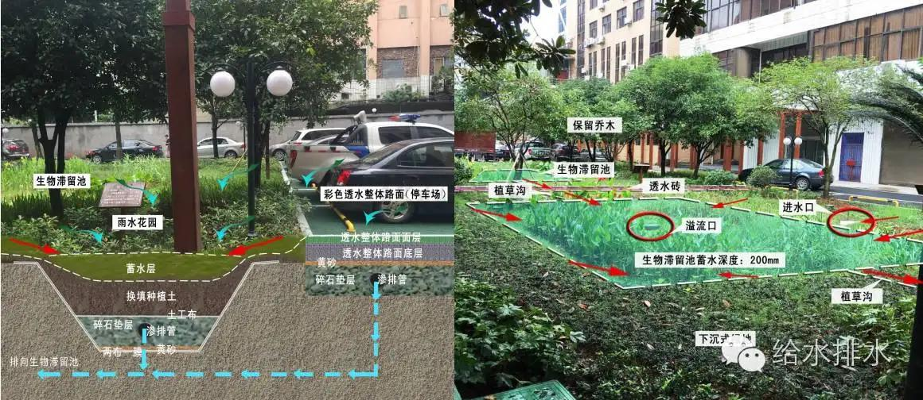

Slide 15
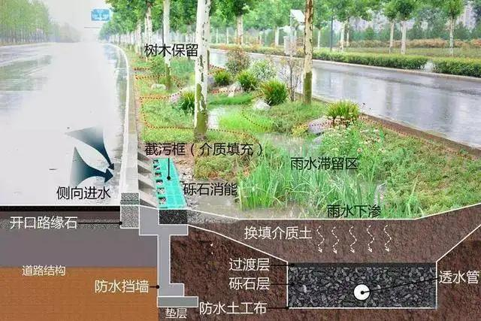

Slide 16
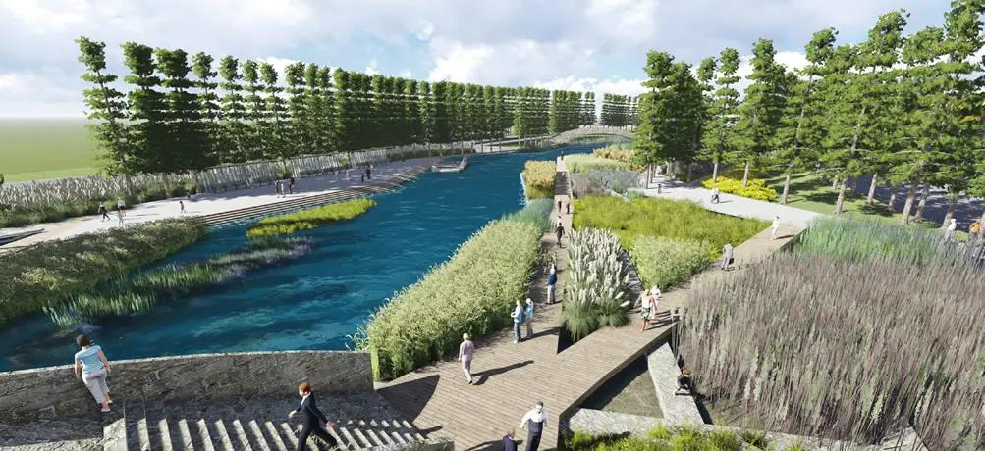

Slide 17
解读机关：中牟县住房和城乡建设局
解 读 人：单纪谦

